Slide 1
Heksokinase
PERTEMUAN 10
Adri Nora S.Si M.Si
Bioteknologi/FIKES

Slide 2
Heksokinase
Enzim yang memfosforilisasi heksosa menjadi heksosa fosfat.
Dalam lajur glikolisis, heksokinase akan mengubah Glukosa (C₆H₁₂O₆) menjadi glukosa-6-fosfat(C₆H₁₁O₉P_{i}).
Heksokinase dapat ditemukan pada sitoplasma seluruh organisme yang telah diperiksa.
Merupakan enzim transferase, yang mentransfer gamma-fosfat dari ATP ke glukosa
Mekanisme kerjanya merupakan katalisis kovalen

Slide 3
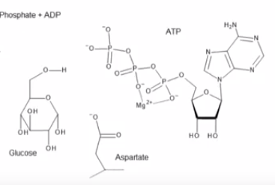
Proses Kerja Heksokinase

Slide 4
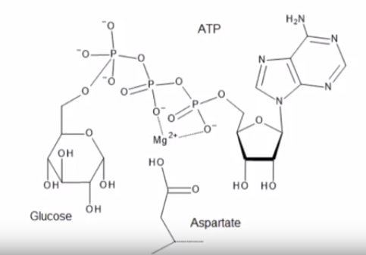
Proses Kerja Heksokinase

Slide 5
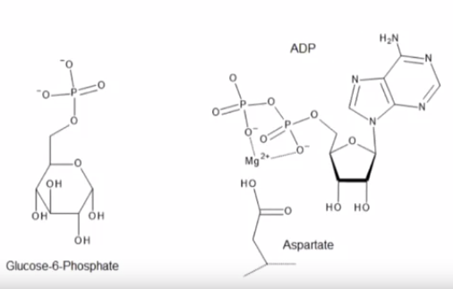
Proses Kerja Heksokinase

Slide 6
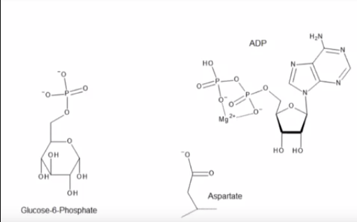
Proses Kerja Heksokinase

